Slide 1

មជ្ឈមណ្ឌលកូរ៉េ សហ្វវែរ អេច អ ឌី
Korea Software HRD Center
Java Presentation Materials
ឣ្នកប្រឹក្សាយោបល់: បណ្ឌិត​​ គីម​ ថេខ្យុង
ឣ្នកណែនំា: លោក លាង ប៊ុនរ៉ុង
លោក លន់ សុវត្ថានា
លោក ផេង តុលា
លោក ដារ៉ា ពេញចិត្ត
www.kshrd.com.kh

Slide 2
ថ្នាក់ សៀមរាប
ក្រុមទី ១
ប្រធានបទ៖ Thread
សមាជិក
លោក ផា វ៉ាន់សា
លោក នង ឌីណា
លោក កាន់ ច័ន្ទប្រសិទ្ធ
លោក សុង សៀកថេង
កញ្ញា ទិត្យ អម្រិតវិជេយ្យោ

Slide 3
មាតិកា
1. Program, process, thread concept
2. Two ways of implementation thread (Thread/Runnable)
3. Commonly used methods in Thread class (sleep, join, wait, notify, etc.)
4. Synchronization

Slide 4
1. Program, process, thread concept
Program, Process and Threads គឺ basic concept នៃ Operating System។
Program ជាអ្វី?
គឺជា executable file ដែលផ្ទុករាល់ instructions ដែលសរសេរឡើងដើម្បី perform ការងារជាក់លាក់ណាមួយនៅក្នុងកុំព្យូទ័រ។ ឧទាហរណ៏៖ Chrome.exe ជា executable file ដែល perform ពីការ view webpage។ Notepad.exe ធ្វើការ perform ពី edit text file។ Program មិនមែន store នៅលើ memory ឡើយ តែវា store នៅលើ hard disk ហើយ read ទៅកាន់ memory និង execute ដោយ kernel។

Slide 5
1. Program, process, thread concept (បន្ត)
Process ជាអ្វី?
គឺជាការ execute instance នៃ program។ ឧទាហរណ៏៖ យើង double click លើ chrome icon, Google Chrome process ត្រូវបានចាប់ផ្តើម នៅក្នុង task manager(Windows)។ Process active នៅលើ memory ដូចនេះវានឹងត្រូវ clear ចេញពេល reboot។ ប្រសិនបើមាន processes ច្រើនកើតឡើង អាចមកពីការបើក program ដដែលៗច្រើន។ ឧទាហរណ៏៖ យើងបើក Notepad ជាច្រើន form ក្នុងពេលតែមួយ។

Slide 6
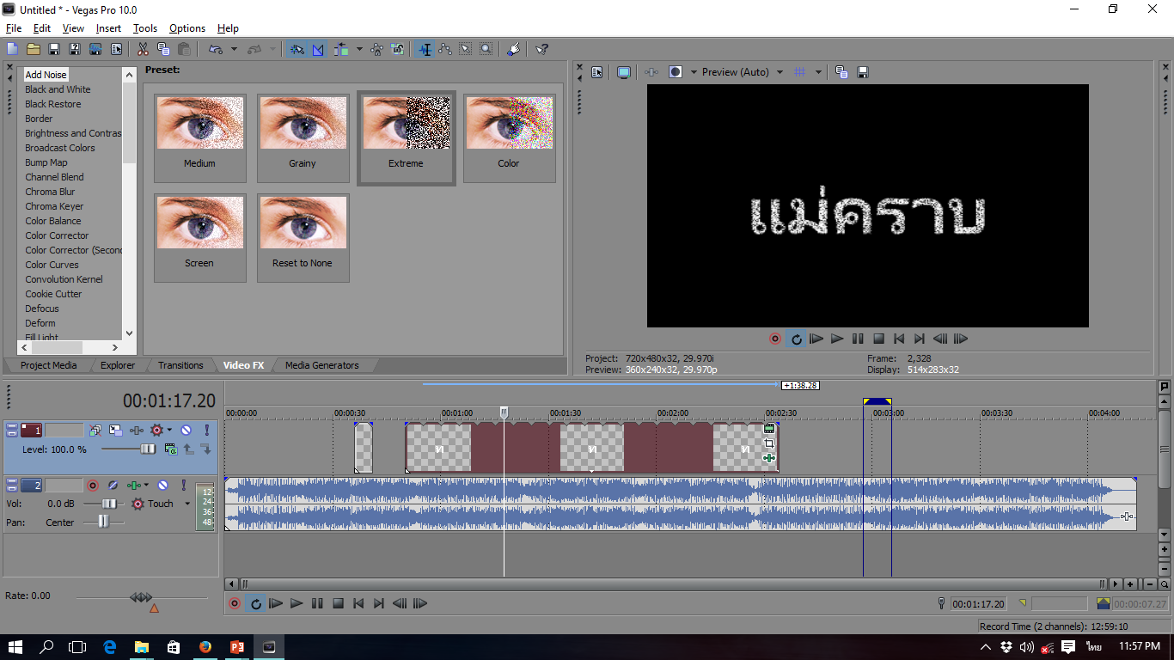
Program, Process and Threads(ត)
Thread ជាអ្វី?
គឺជាខ្នាត executable តូចបំផុតនៃ process។ នៅក្នុង process និមួយៗមាន thread មួយឬច្រើន កំពុងធ្វើការងារតូចៗ រៀងៗខ្លួន ក្នុងពេលជាមួយគ្នា។ ឧទាហរណ៏៖ Timeline នៃ Sony Vegas អាចឲ្យ Cursor play media កំឡុងពេលដែលយើងអាច scale, drop, insert, delete, resize, edit,… គ្រប់យ៉ាងកំឡុងពេលតែមួយ។
Notes:
http://javaconceptoftheday.com/differences-between-program-vs-process-vs-threads/

Slide 7
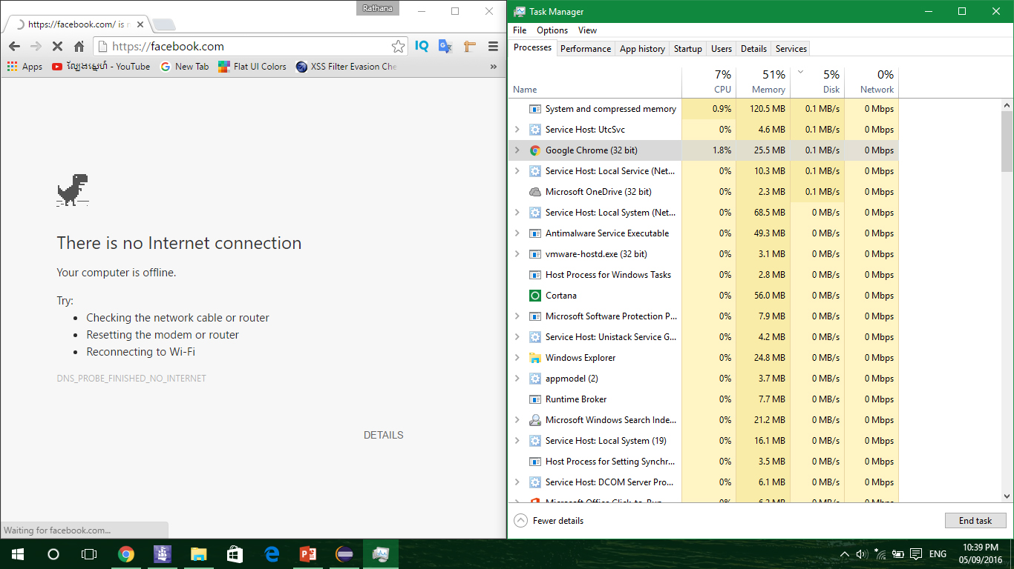
1. Program, process, thread concept​ (បន្ត)
Thread ជាអ្វី?
គឺជាខ្នាត executable តូចបំផុតនៃ process។ នៅក្នុង process និមួយៗមាន thread មួយឬច្រើន កំពុងធ្វើការងារតូចៗ រៀងៗខ្លួន ក្នុងពេលជាមួយគ្នា។ ឧទាហរណ៏៖ Timeline នៃ Sony Vegas អាចឲ្យ Cursor play media កំឡុងពេលដែលយើងអាច scale, drop, insert, delete, resize, edit,… គ្រប់យ៉ាងកំឡុងពេលតែមួយ។
Notes:
http://javaconceptoftheday.com/differences-between-program-vs-process-vs-threads/

Slide 8
1. Program, process, thread concept (តចប់)
តើយើងប្រើ Thread ដើម្បីអ្វី?
To perform asynchronous or background processing
Increase the responsiveness of GUI applications
Take advantage of multiprocessor systems
Simplify program logic when there are multiple independent entities.

Slide 9
2. Two ways of implementation thread
Java Multithread គឹជា Process នៃការ Executing នៅ multiple threads។
Multithread វាដូចទៅនិង Multiprocess ដែរ គឺវាប្រើសំរាប់ធ្វើការច្រើនក្នុងពេលតែមួយដូចគ្នា
គ្រាន់ តែ ​Multithread ត្រូវបានប្រើច្រើនជាង Multiprocess ដោយសារ Threads វា Share
Commom Memory Area (Save Memory) ភាគច្រើន Multithreading ត្រូវបានប្រើនៅក្នុង
Games, Animation…
ការ Implementation Thread មាន​២​ របៀបគឺ
By extending Thread Class
By implementing Runnable interface

Slide 10
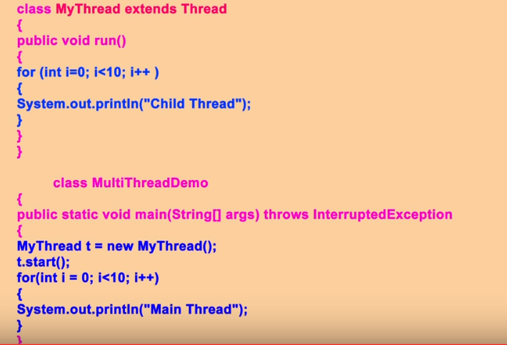
2. Two ways of implementation thread (បន្ត)
Extending Thread Class

Slide 11
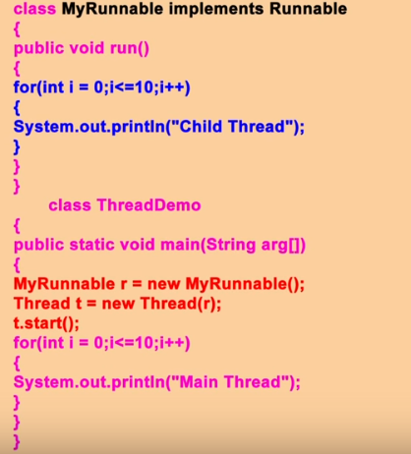
2. Two ways of implementation thread (បន្ត)
Implementing Runnable Interface

Slide 12
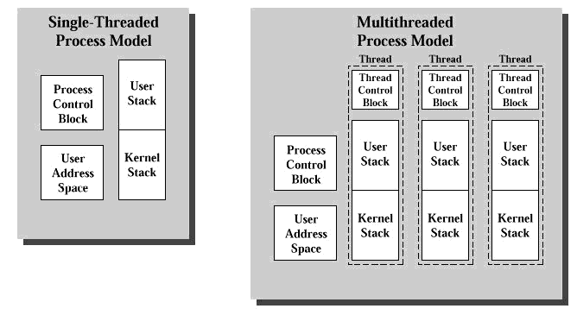
3. Commonly used methods in Thread class (sleep, join, wait, notify, etc.)

Slide 13
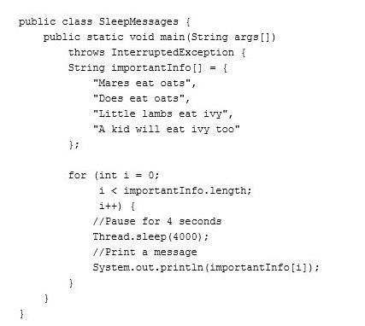
3. Commonly used methods in Thread class (sleep, join, wait, notify, etc.) (បន្ត)
Sleep(TIME-WAITING) គឺជាការពន្យាពេលនៃការExecute Thread តាមពេលដែល
បានកំណត់ជាក់លាក់។

Slide 14
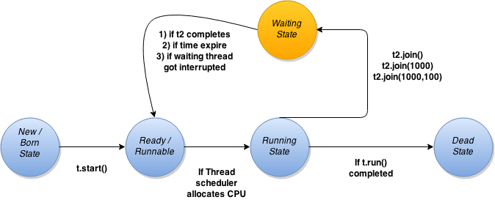
3. Commonly used methods in Thread class (sleep, join, wait, notify, etc.) (បន្ត)
Join គឺជាការរៀបចំកាលវិភាកនៃការExecute Thread ហើយអោយវាធ្វើការងារតាម
លំដាប់(ពេល Thread មួយចប់ទើបវាធ្វើការ Execute Thread មួយទៀត)។

Slide 15
3. Commonly used methods in Thread class (sleep, join, wait, notify, etc.) (បន្ត)
Wait() យើងប្រើសំរាប់បញ្ជាអោយThread ទៅដេក(Sleep) រហូតដល់notify() ឬ
NotifyAll() ដែលជាអ្នកមកដាស់វា។
Notify() ទៅដាស់ Thread ដែលWait() មុនគេបំផុតអោយវាដំណើរការវិញ។
NotfiyAll() ទៅដាស់​ Thread ដែល Wait() ទាំងអស់អោយវាដំណើរការវិញ។

Slide 16
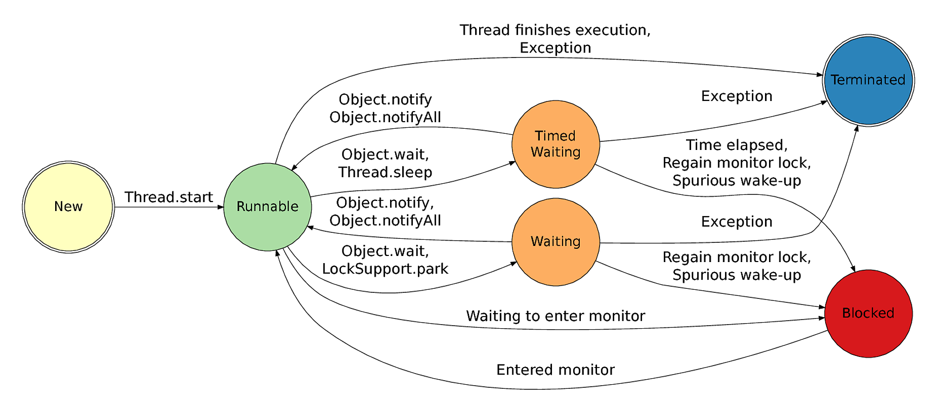
3. Commonly used methods in Thread class (sleep, join, wait, notify, etc.) (បន្ត)

Slide 17
4. Synchronization
Synchronization: ជាដំណើរការមួយដែល thread ច្រើនព្យាយាម access ទៅកាន់ share
resource មួយ ដែលមានតែ thread មួយប៉ុណ្ណោះអាច access ទៅកាន់ share resource
ក្នុងពេលតែមួយ។
Example: Deposit method

Slide 18
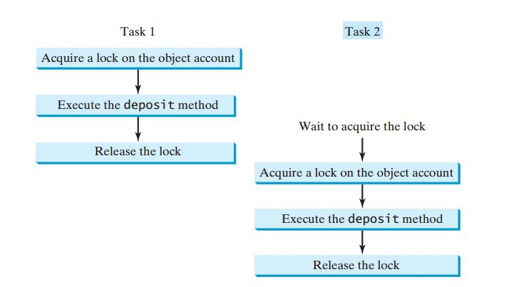
4. Synchronization (បន្ត)

Slide 19

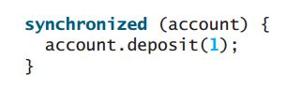
4. Synchronization (បន្ត)
Synchronized block: a synchronized statement can be used to acquire a lock on any object not just this object, when executing a block of code in a method.

Slide 20
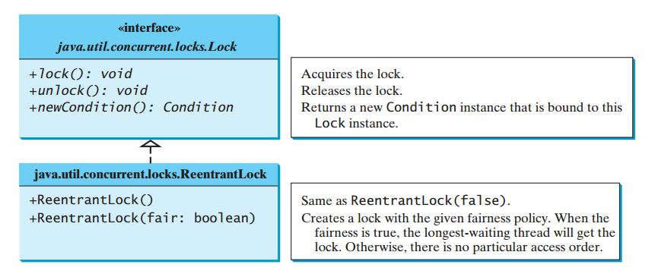
4. Synchronization (បន្ត)
Synchronization using lock

Slide 21
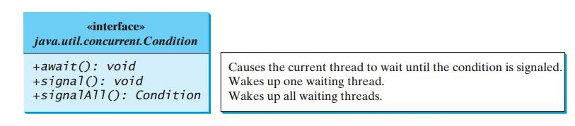
4. Synchronization (បន្ត)

Slide 22
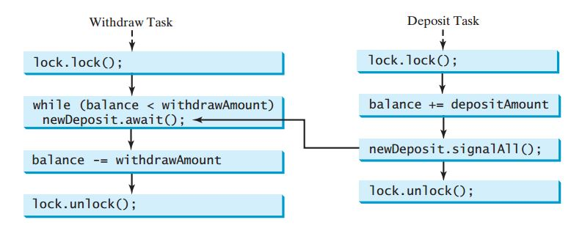
4. Synchronization (បន្ត)

Slide 23
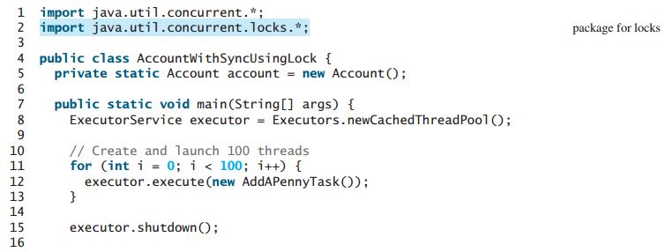
4. Synchronization (បន្ត)
Example: Account With Synchronized Using Lock

Slide 24
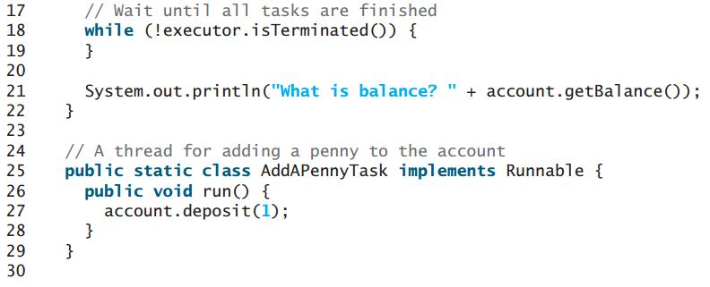
4. Synchronization (បន្ត)

Slide 25
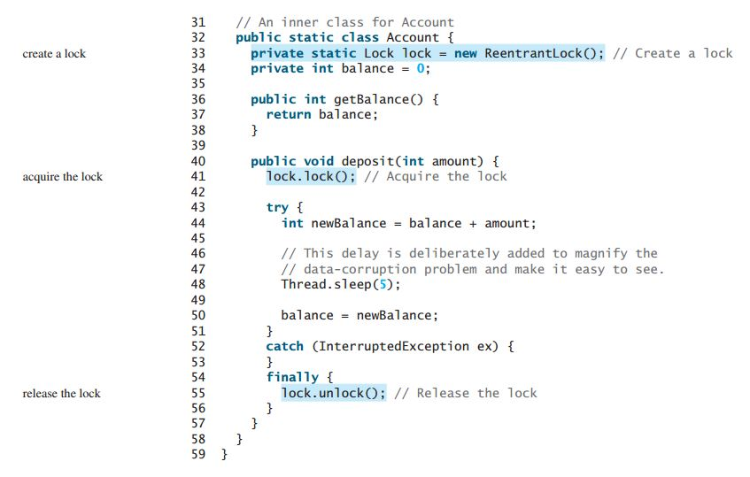
4. Synchronization (បន្ត)

Slide 26
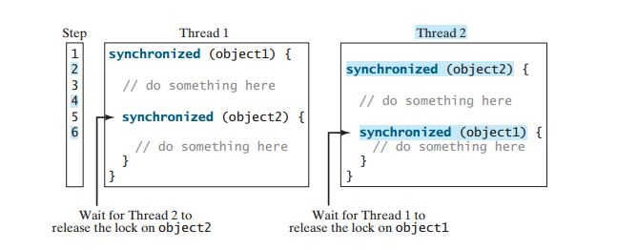
4. Synchronization (បន្ត)
Deadlock: occurred when two or more threads need to acquire the locks on several shared object.

Slide 27
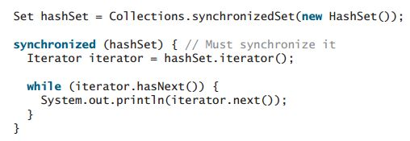
4. Synchronization (បន្ត)
Synchronized collections can be safely accessed and modified by multiple threads concurrently. The synchronization wrapper classes are thread-safe, but the iterator is fail-fast. To avoid this error:

Slide 28
ប្រភពឯកសារ
http://www.javatpoint.com/join()-method
http://www.javatpoint.com/sleep()-method
http://www.java-samples.com/showtutorial.php?tutorialid=306
http://javaconceptoftheday.com/differences-between-program-vs-process-vs-threads/

Slide 29
សូមអរគុណ!!!

